Slide 1
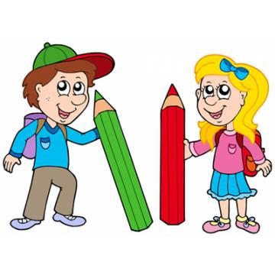
Прямая речь
Урок в 5 классе
Учитель: Литвинова Е.С., школа №78

Slide 2
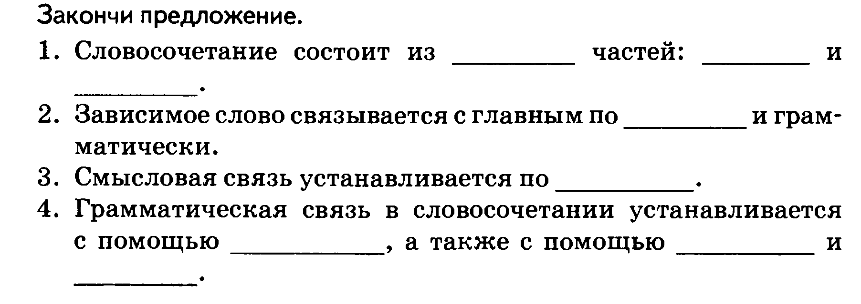
Проверочная работа

Slide 3
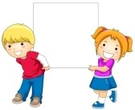
«Нет, неправда! - Мария Ивановна
сказала вот так, -
Домашнее задание
делать необязательно тем, кто выполнил все задания в классе!»
Мария Ивановна
сказала так:
«Домашнее задание
делать необязательно!»

Slide 4
О чем спорят ребята?
Кто бы мог быстро разрешить их спор?
А как вы думаете, кто из них прав?
Ребята, а вы обратили внимание, на пунктуацию этих предложений? Что в них особенного?
Кавычки – это знак выделения, служат для обозначения прямой речи.
А может ли кто-нибудь в классе объяснить термин «прямая речь»?
Давайте познакомимся с этим термином при помощи нашего учебника.

Slide 5
Закрепление материала:
«П!» – а.
«П,» - а. «П?» - а.
Слова автора в конце:
Слова автора в начале:
Слова автора в середине:
А: «П».
А: «П!» А: «П?»
«П, - а, -П».
«П! - А, -П». «П, - а, –П!!

Slide 6
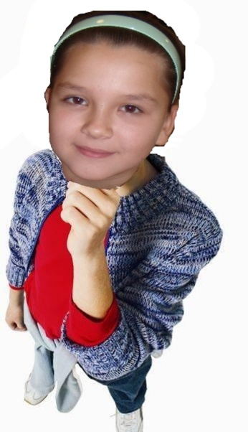
Творческая мастерская:
- Слушай, Настя, а что
нас мама просила сделать
сразу, как мы
вернемся со школы?
- Точно!
А еще она просила: «…»
Ой, надо быстрее
выполнять.
А то мама придет с
Работы и скажет: …
- Мама утром сказала:
…

Slide 7
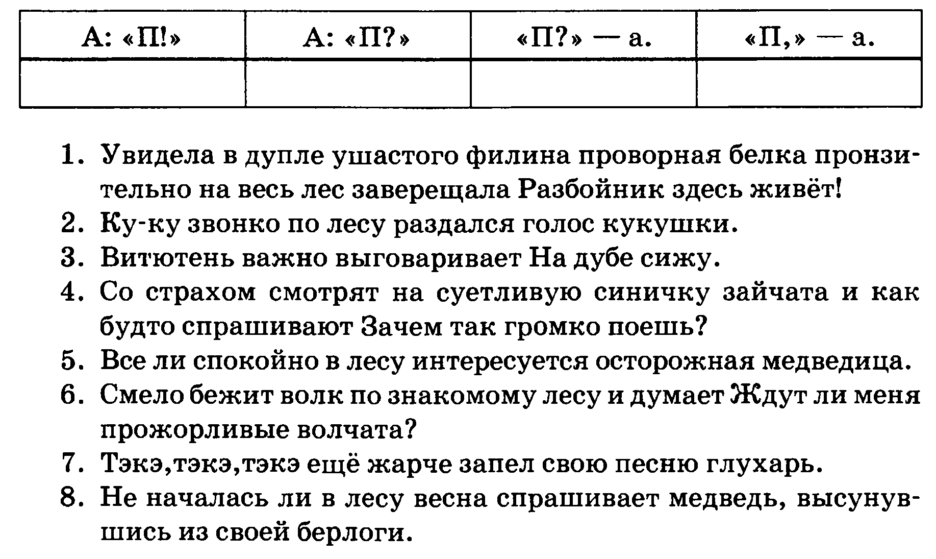
Задание №2
Расставьте номера предложений в нужную колонку, устно объясняя пунктуацию.
1, 3.
4, 6.
5, 8.
2, 7.

Slide 8
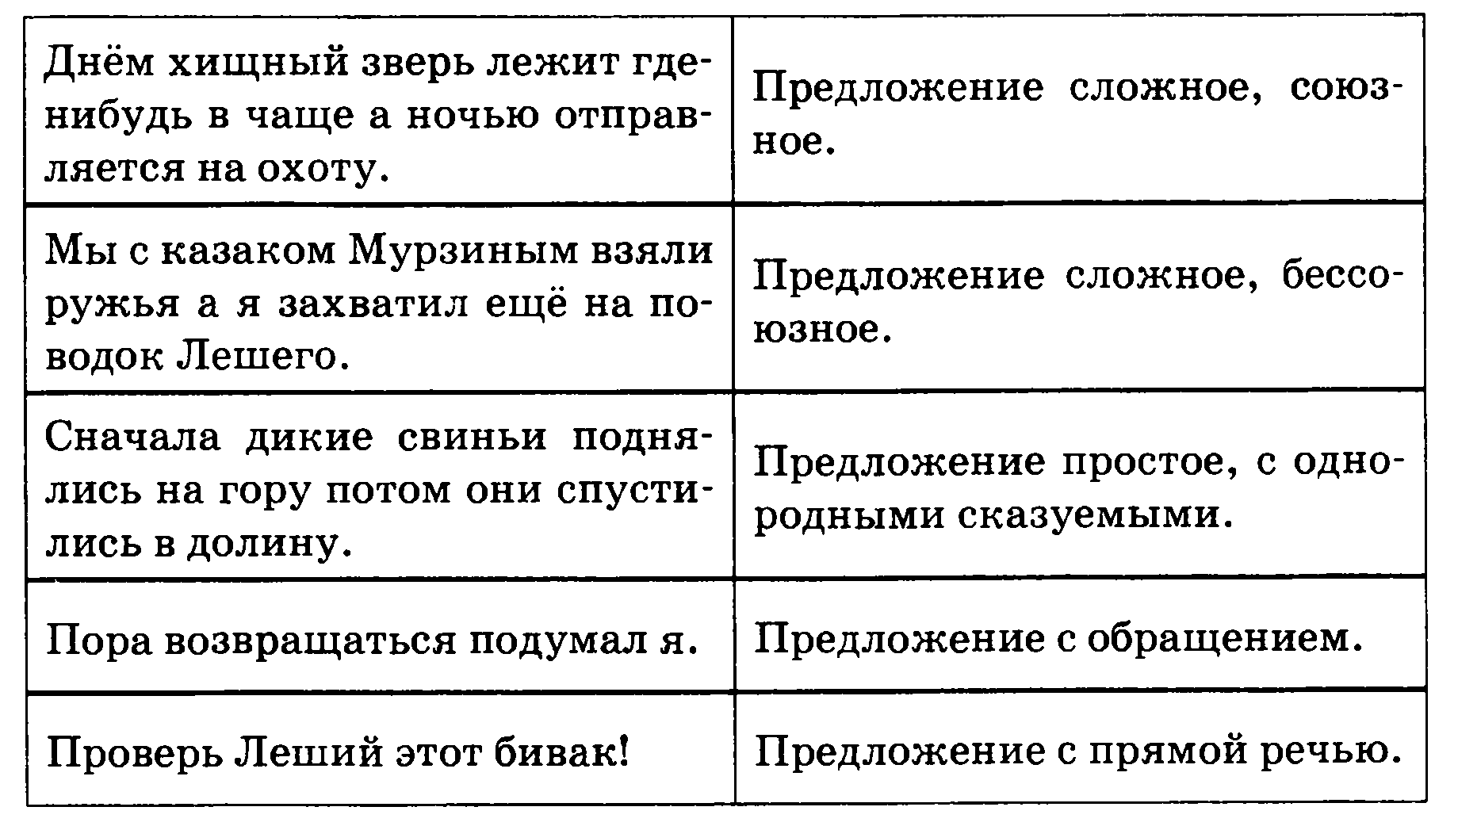
Проверка знаний:
Задание: «Путаница»
Восстановите истину, исправьте ошибки в разборе предложения.

Slide 9
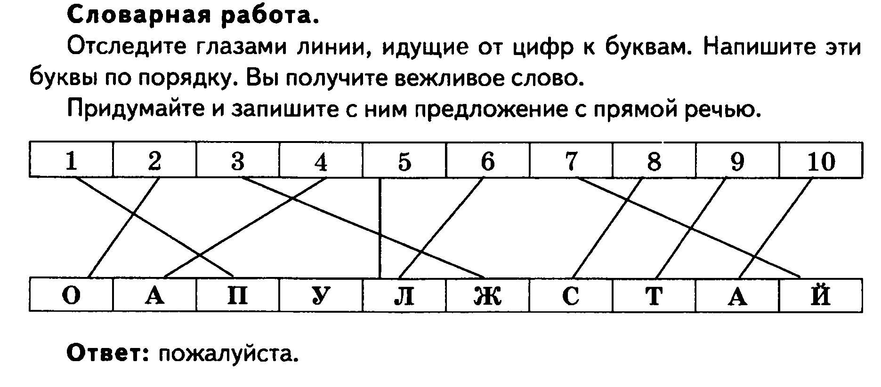
Пожалуйста

Slide 10
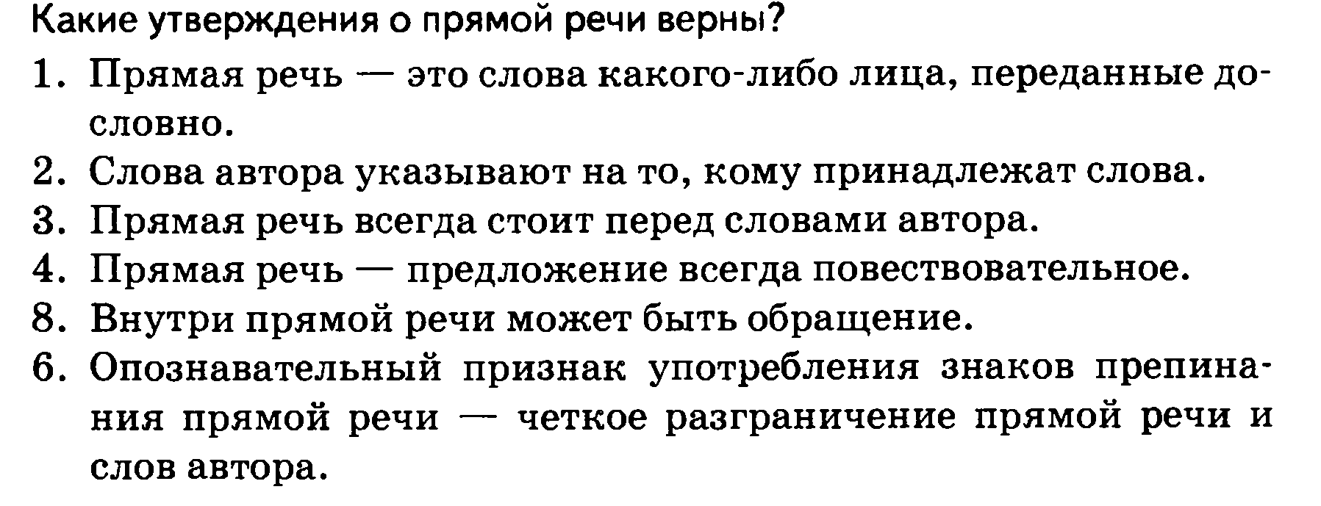
Подведение итогов:

Slide 11
